Slide 1
自動化驗收測試
第一階段(大小網)

Slide 2
目標
加速驗收測試
  同樣的功能測試應用在多個site

Slide 3
測試環境(1/2)
QA lab
Type | IP | Account | Password
vSphere Client | ALL | <redacted> | <redacted>
遠端桌面 | 10.0.0.1 | <redacted> | <redacted>
遠端桌面 | 10.0.0.1 | <redacted> | <redacted>

Slide 4
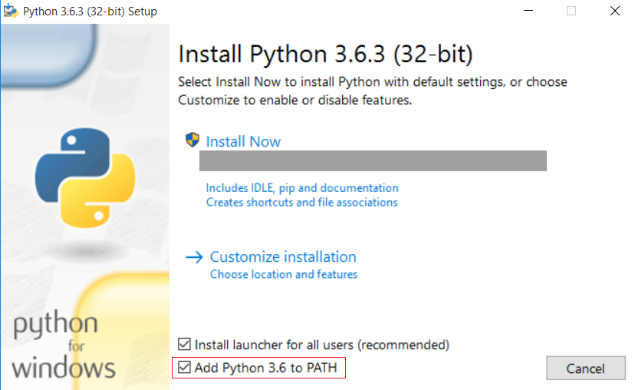
測試環境(2/2)
本機(VM player, VMware workstation,etc)
  OS: win 7, win 10
  安裝Python3.6.3
  開啟cmd 後執行
    pip install robotframework
    pip install future
    pip install -U https://github.com/HelioGuilherme66/robotframework-selenium2library/archive/v1.8.0b1.tar.gz

Slide 5
測試工具
Robot Framework
  驗收測試(python + selenium)
  使用關鍵字，不熟悉程式語言也能輕易上手
  撰寫速度快
  支援報表

Slide 6
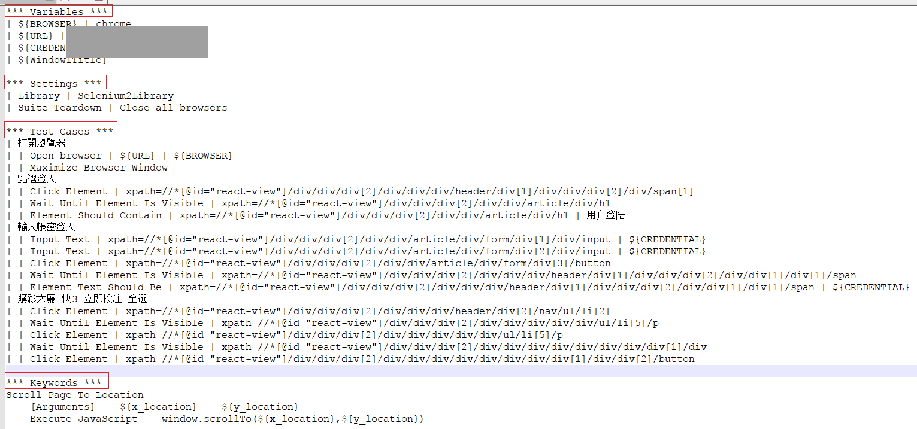
編寫測試案例(1/6)
文件結構

Slide 7
編寫測試案例(2/6)
Keyword
Strategy=xxxxxxxxxx
(參數)
行為、動作
位置
輸入的內容(非必要)

Slide 8
編寫測試案例(3/6)
Keyword
  Open browser
  Maximize Browser Window
  Click Element
  Wait Until Element Is Visible
  Element Should Contain
  Input Text
  Element Text Should Be
  Select Frame
  Select Window
  Get Title
  其他可參考文件
  自行定義: 如Scroll Page To Location

Slide 9
編寫測試案例(4/6)
Strategy
  css
  xpath
  id
  name
  link
  partital link
  tag

Slide 10
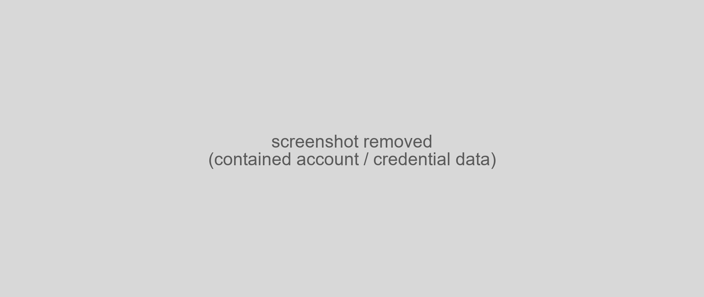
編寫測試案例(5/6)
Strategy(以XPath為例)

Slide 11
編寫測試案例(6/6)
當無法定位元素時，注意Window與iFrame的切換
Window
iFrame

Slide 12
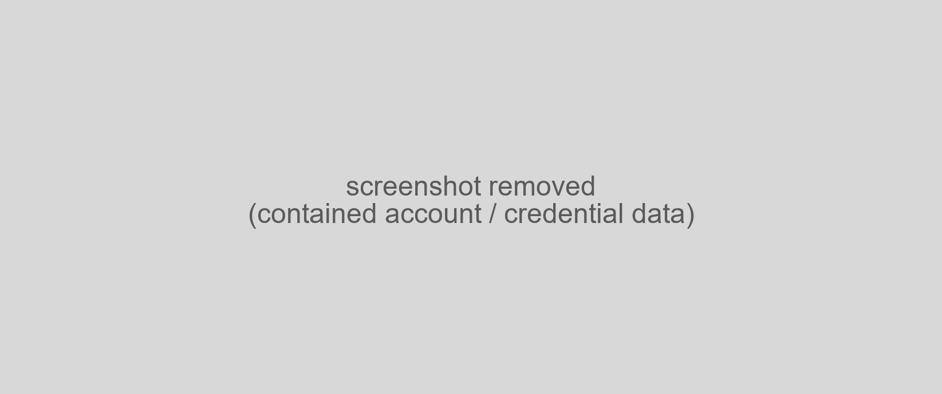
執行測試案例

Slide 13
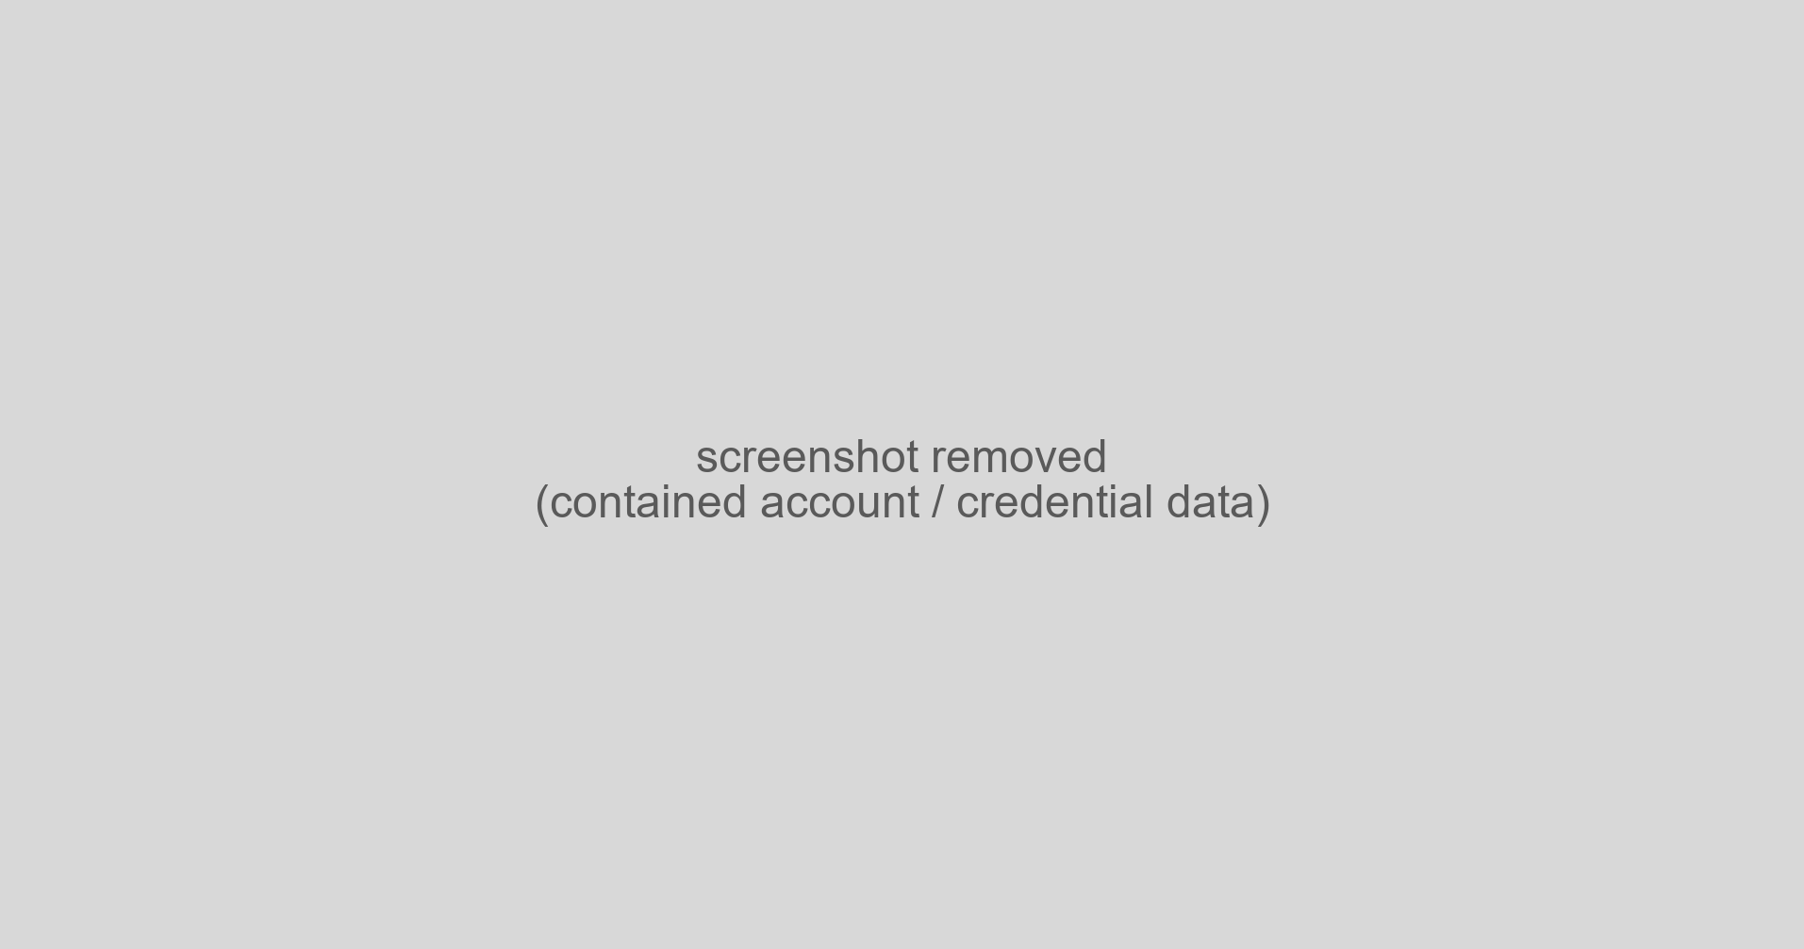
觀看測試結果

Slide 14
分配
題目:
  平台: 註冊、充值、提線、投注、撤單、每日加獎
  遊戲: 大網選一個彩種遊戲所有按鈕全選 > 投注成功
  繳交時間: 11/17(五)
方式: 將.robot檔案放到QA lab

Slide 15
Editor
https://github.com/vkosuri/npp-robot

Slide 16
自動化驗收測試
第二階段(APP)

Slide 17
Android自動化測試
安裝環境
  Appium
  Android Studio 與 SDK
  Appium library for robot famework
  APP-inspector
取得APP元素定位
  連接手機
  啟動APP inspector
執行測試案例
  啟動Appium
  執行.robot

Slide 18
安裝Appium
下載並安裝nodejs
  檢查nodejs版本(開啟命令提示字元)
    輸入node -v
    輸入npm -v
安裝appium套件(以系統管理員身分開啟命令提示字元)
  輸入npm install -g appium
  輸入npm install -g appium-doctor

Slide 19
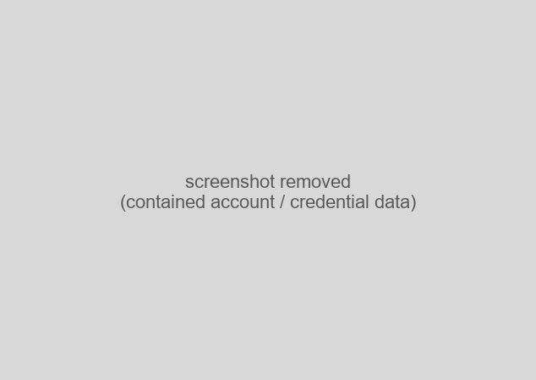

Slide 20
安裝Android studio與SDK
下載並安裝Android Studio
加入環境變數(如下表)
打開Android Studio > SDK manager > 勾選對應的Android版本
環境變數 | 路徑
ANDROID_HOME | C:\Users\<user_name>\AppData\Local\Android\Sdk
JAVA_HOME | C:\Program Files\Android\Android Studio\jre
path | %ANDROID_HOME%\tools %ANDROID_HOME%\platform-tools %JAVA_HOME%\bin

Slide 21
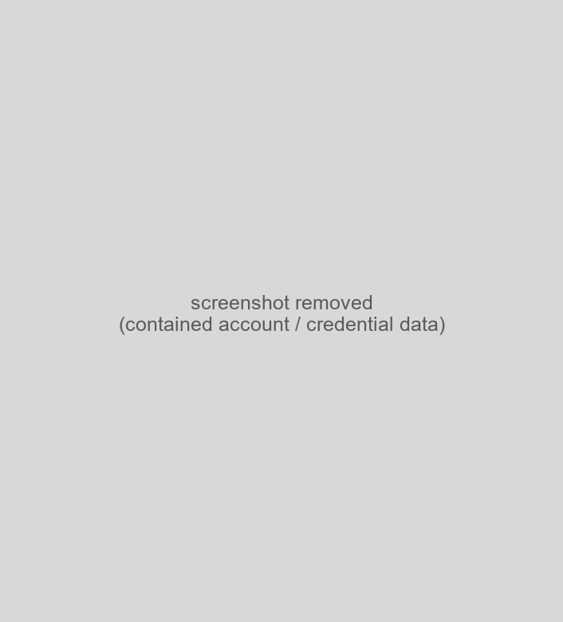
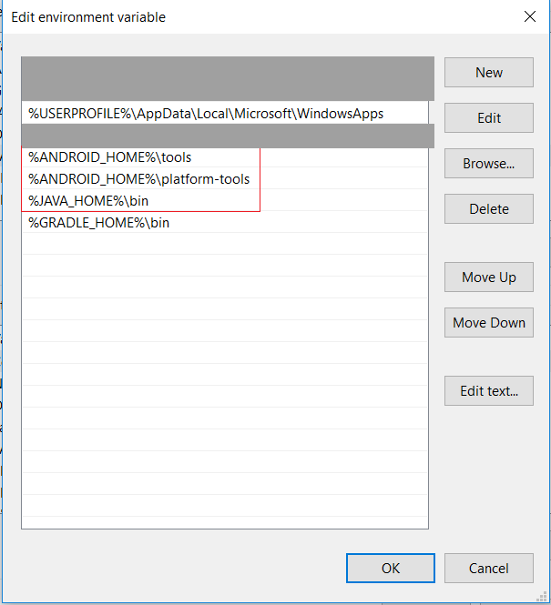

Slide 22
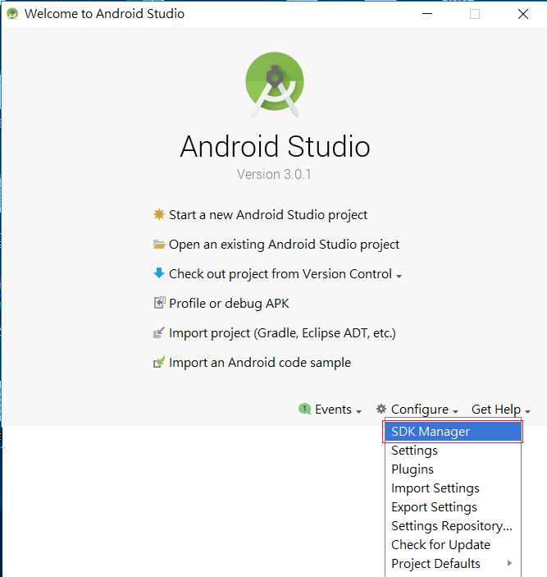
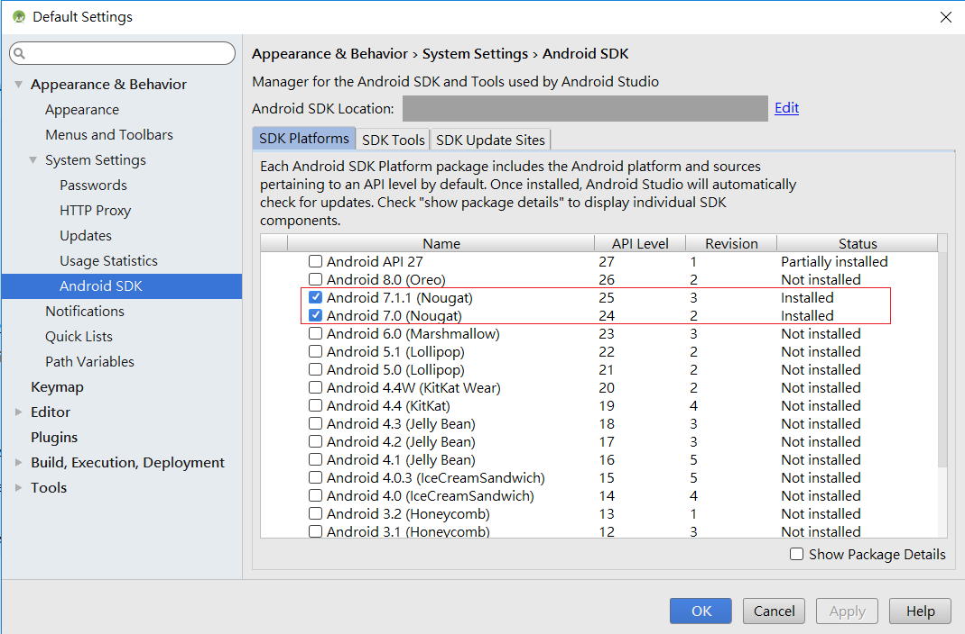

Slide 23

檢查安裝情況
檢查安裝情況(開啟命令提示字元輸入appium-doctor)

Slide 24
安裝Appium library for robot famework
在原本已安裝Robot Framework的環境下，開啟命令提示字元
  pip install robotframework-appiumlibrary
  pip install six

Slide 25
安裝App Inspector
安裝Macaca(開啟命令提示字元)
  輸入 npm install macaca-cli -g
安裝Gradle
  下載後解壓縮到指定目錄(ex. C:\<path>)
  新增環境變數(如下表)
環境變數 | 路徑
GRADLE_HOME | C:\<path>
path | %GRADLE_HOME%\bin

Slide 26
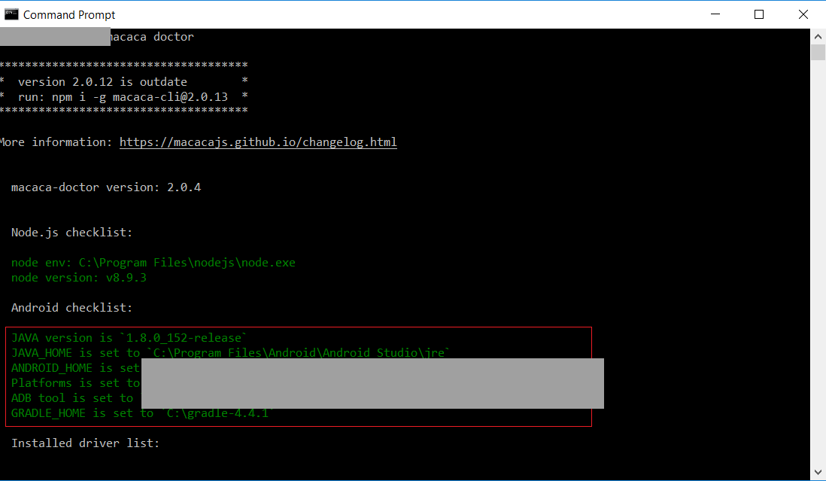
檢查安裝情況
檢查安裝情況(開啟命令提示字元輸入macaca doctor)

Slide 27
安裝App Inspector
安App Inspector(開啟命令提示字元)
  輸入npm install app-inspector -g
  輸入macaca doctor

Slide 28
連接手機
手機USB偵錯模式打開
確認手機ID(PC開啟命令提示字元)
  輸入 adb devices

Slide 29
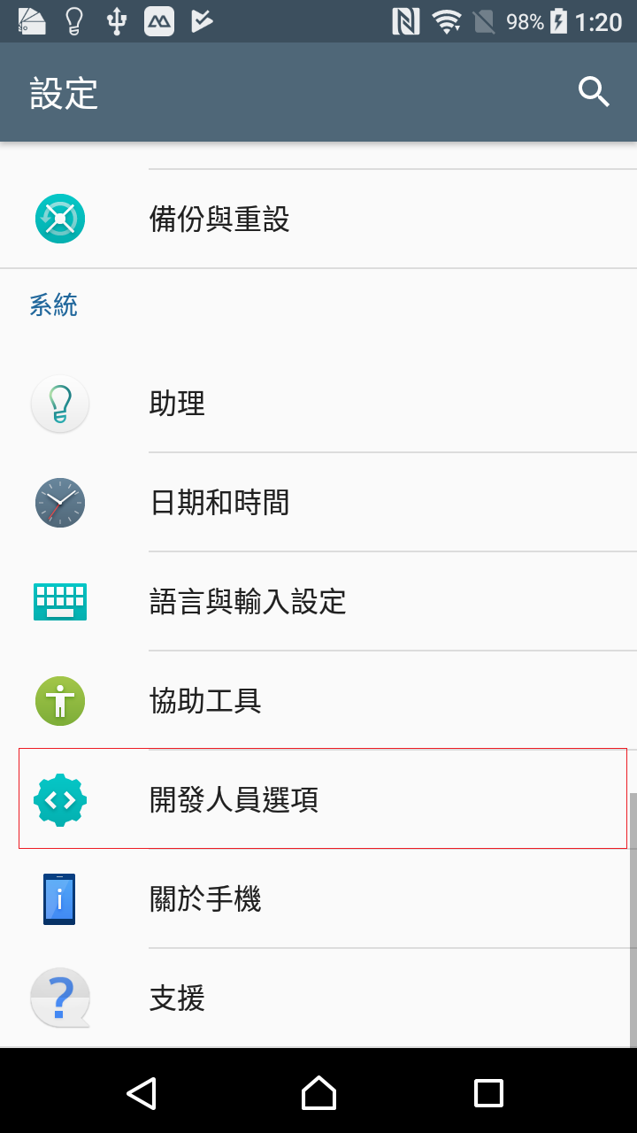
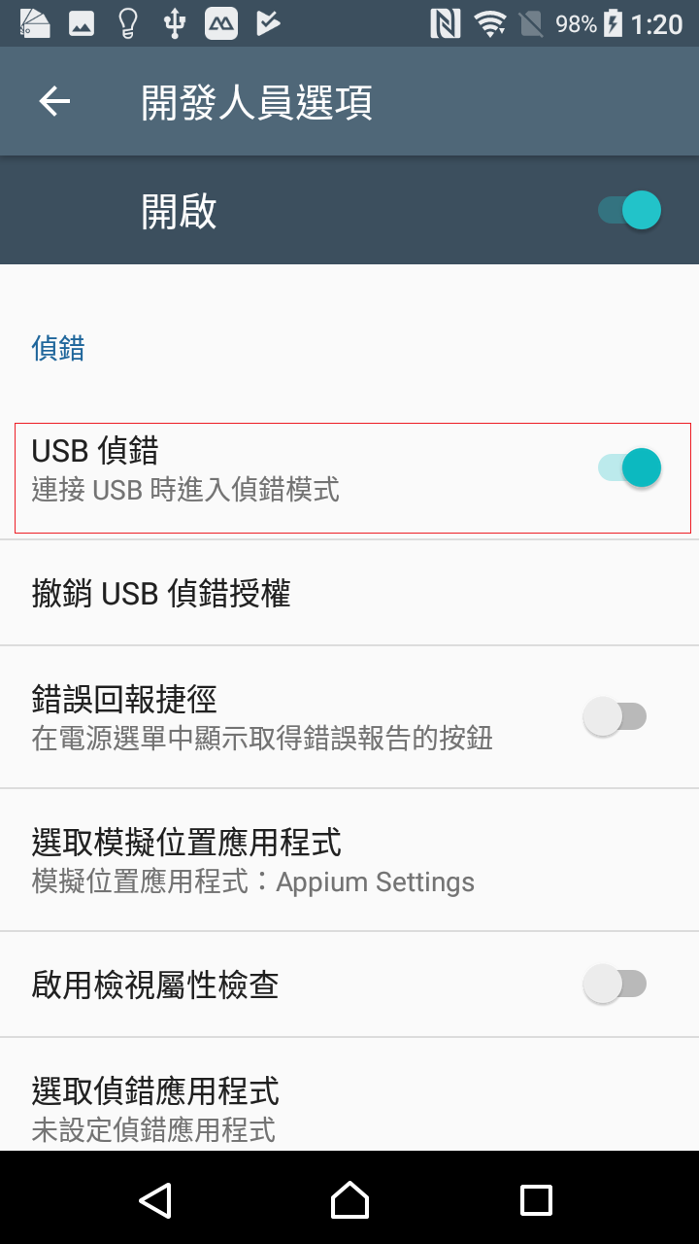
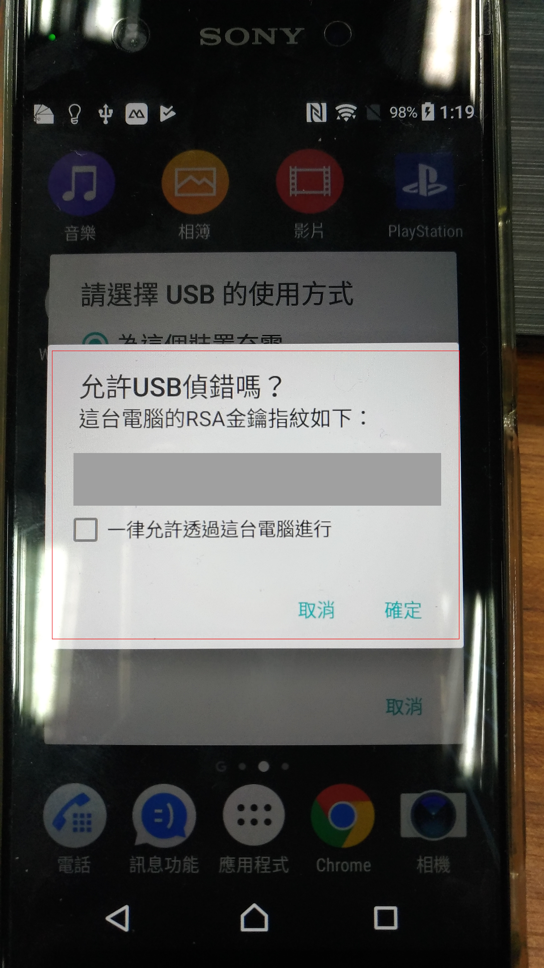

Slide 30
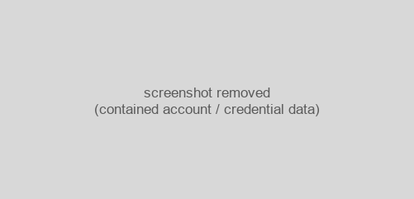

Slide 31

取得APP元素定位
執行App Inspector(開啟命令提示字元)
  輸入 app-inspector -u <YOUR-DEVICE-ID> (例如 app-inspector -u <YOUR-DEVICE-ID>)

Slide 32
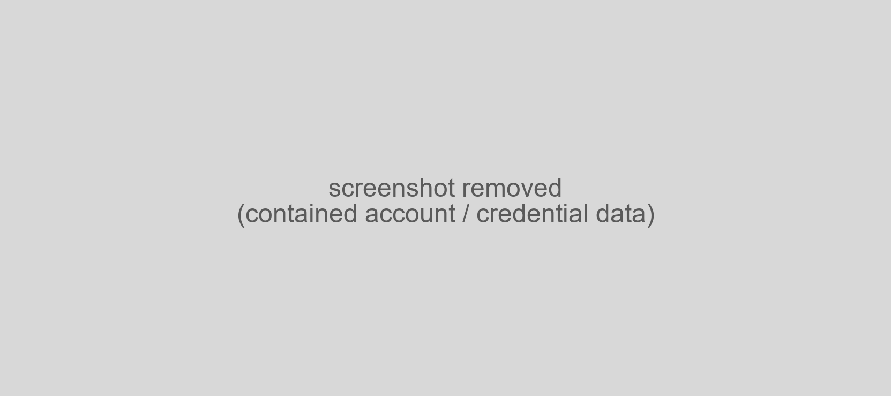

Slide 33
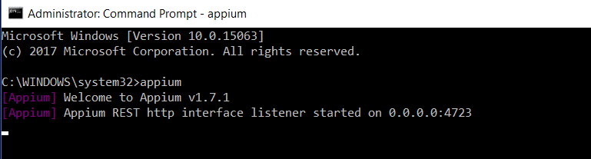
執行測試案例
啟動Appium(以系統管理員身分開啟命令提示字元)，如下圖
  輸入 appium
撰寫並執行測試腳本

Slide 34
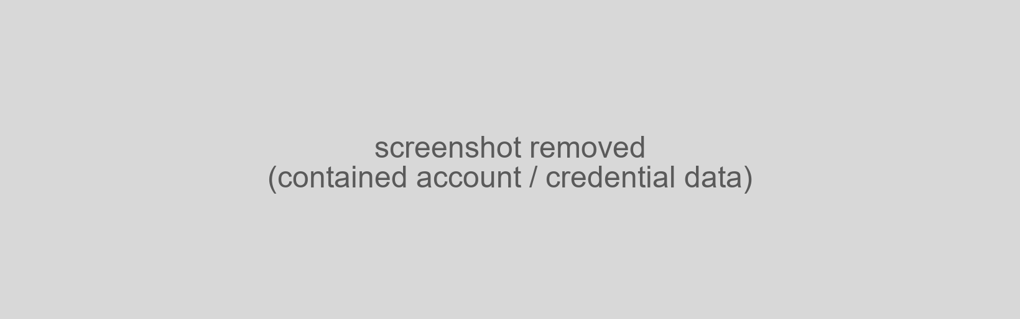

Slide 35
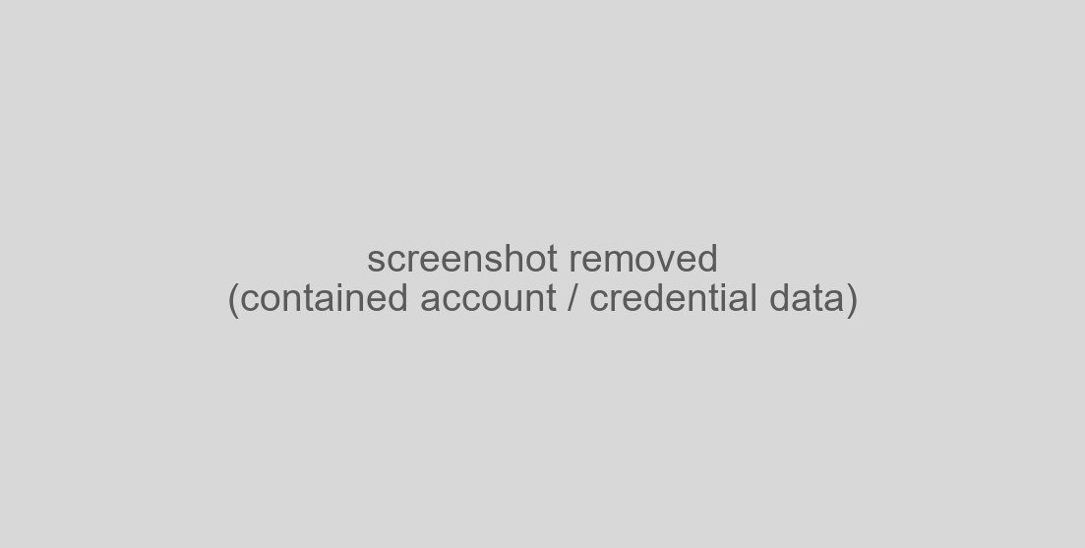

Slide 36
常用關鍵字
Open Application
Click Element
Wait Until Element Is Visible
Swipe
Swipe by percent
Shake
Close All Applications

Slide 37
參考文件
APP範本
  \\10.0.0.1\<path>
如果Macaca無法安裝，改用Android內建viewer
  打開 cmd:
    cd C:\Users\<user_name>\AppData\Local\Android\Sdk\tools\bin
    uiautomatorviewer.bat
Android XPath定位方式
  http://www.software-testing-tutorials-automation.com/2015/10/ui-automator-viewer-get-android-app.html
下載<PRODUCT> APK檔
  https://example.internal/

Slide 38
APP自動化測試分配
1/19 建立Android自動化測試環境，並試跑快3範本(<PRODUCT>.robot)，確認可以正常執行
(TBD) 撰寫APP遊戲測試腳本
  時時彩、11選5 : <colleague>
  快3、快樂彩 : <colleague>
  PC蛋蛋、六合彩 : <colleague>
  排列三/五、福彩3D、平台 : <colleague>

